Slide 1
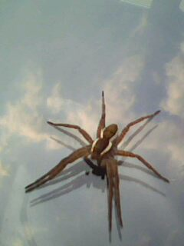
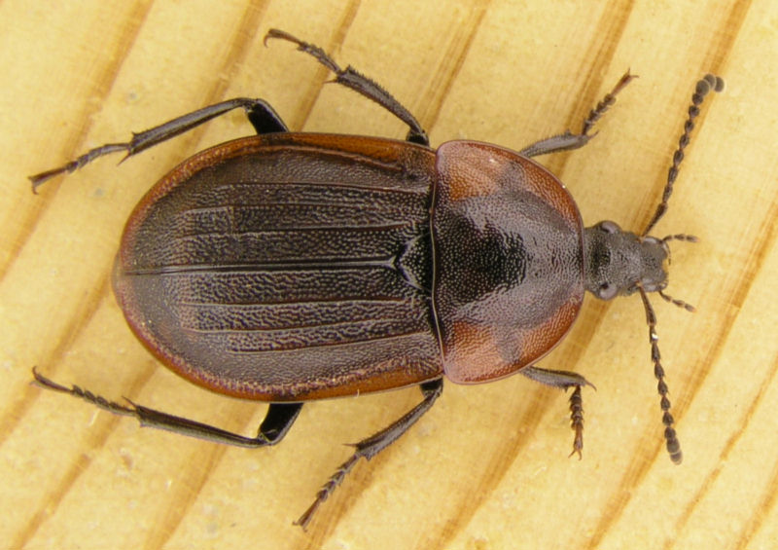
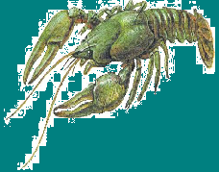
Обобщение по теме:
«Тип Членистоногие»

Slide 2
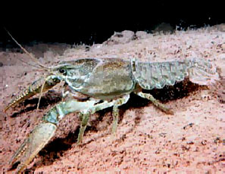
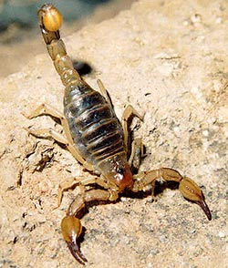

Slide 3
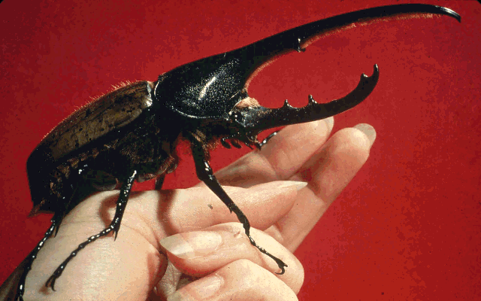
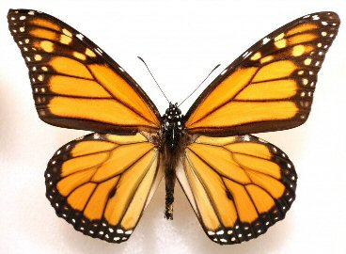

Slide 4
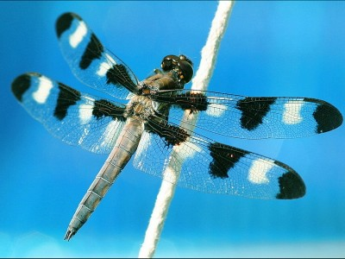
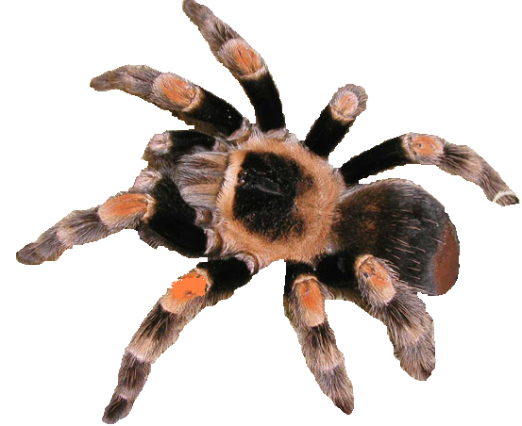

Slide 5
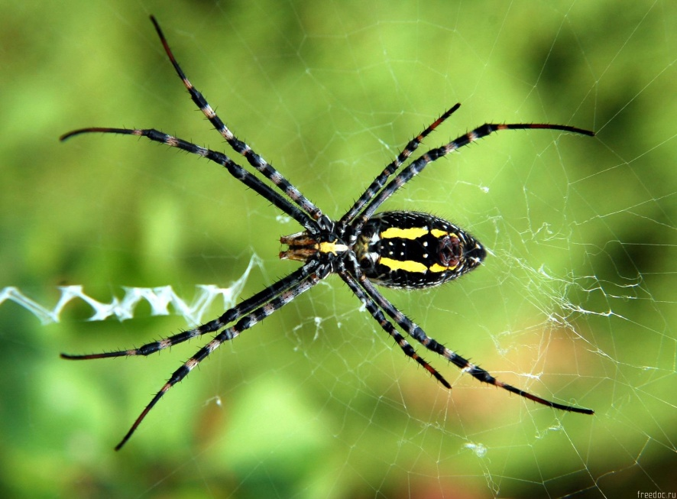
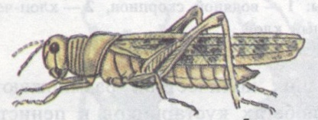
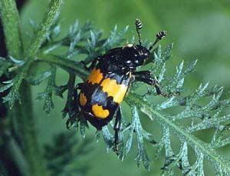

Slide 6
Признаки | Ракообразные | Паукообразные | Насекомые
Скелет | хитинизированная кутикула, пропитана известью | хитинизированная кутикула | хитинизированная кутикула
Отделы тела | 2 (головогрудь и брюшко) | 2 (головогрудь и брюшко) | 3 (голова, грудь, брюшко)
Число пар усиков | 2 | - | 1
Число пар ног | 10 | 6 | 3
Наличие крыльев | - | - | либо нет, либо 1 пара, либо 2 пары
Органы зрения | сложные глаза на стебельках | 4 пары простых глаз | сложные фасеточные глаза, между которыми от 1 до 5 простых глазков.

Slide 7
Дополните:
1) насекомые, развивающиеся с неполным метаморфозом, имеют стадии:
Яйцо → Личинка → Имаго
2) насекомые, развивающиеся с полным
метаморфозом, имеют стадии:
Яйцо → Личинка → Куколка → Имаго
3) отряды насекомых, с неполным превращением:
а) Прямокрылые б) Стрекозы
4) отряды насекомых, с полным превращением:
а) Жёсткокрылые в) Перепончатокрылые
б) Чешуекрылые г) Двукрылые

Slide 8
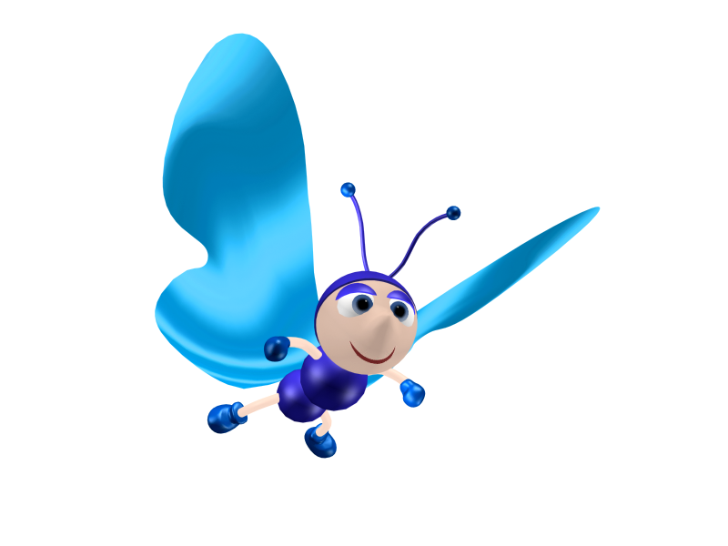
Спасибо за внимание и работу на уроке!

